Slide 1


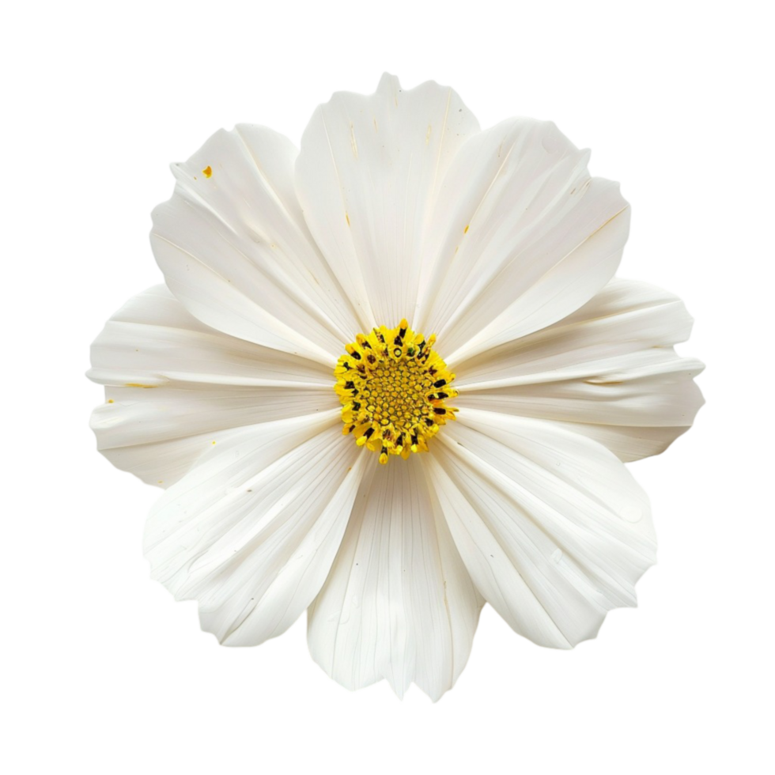



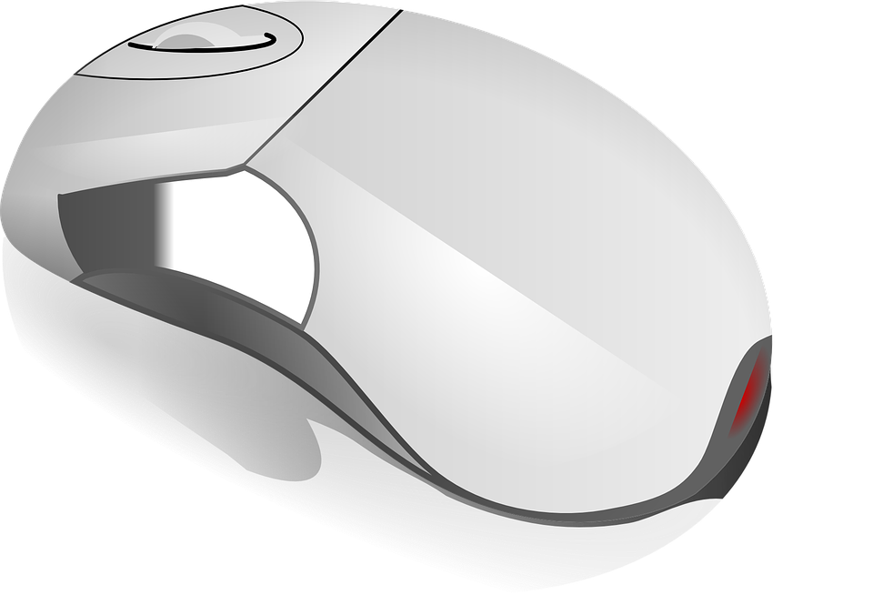





L’inexactitude n’existe pas en photographie.
Toutes les photos sont exactes.
Aucune d’elles n’est la vérité.
L’instant
Photos prises par différents randonneurs
pour le plaisir du partage
au jardin des bobos

Slide 2
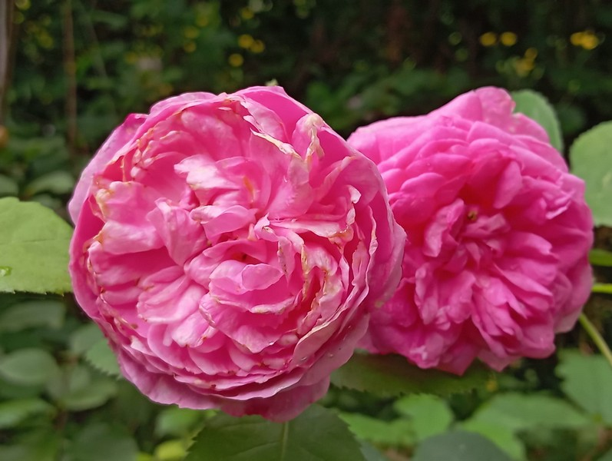

Rose

Slide 3
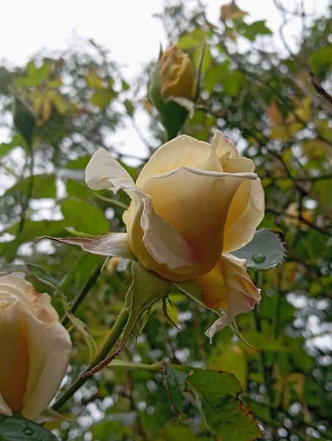

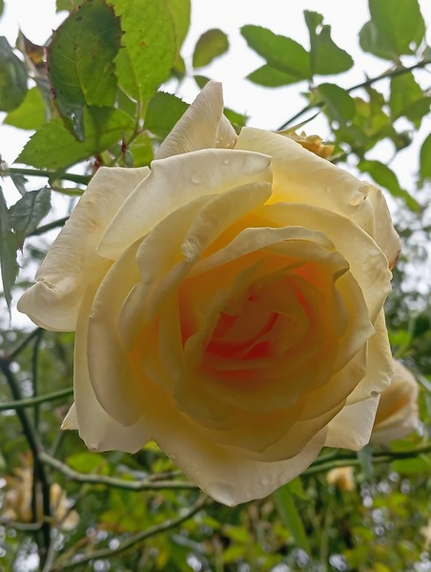
Rose
Rose

Slide 4
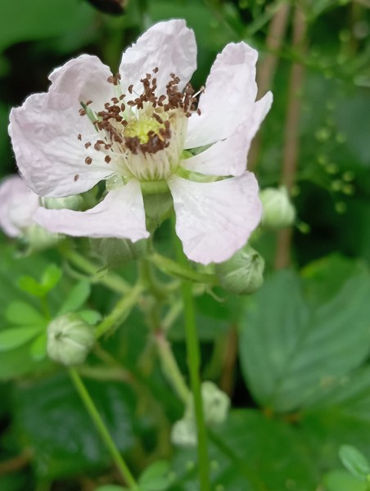
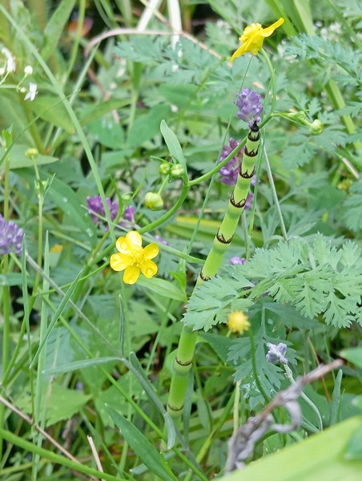
La Fleur du Mûrier
La Prêle du Japon

Slide 5
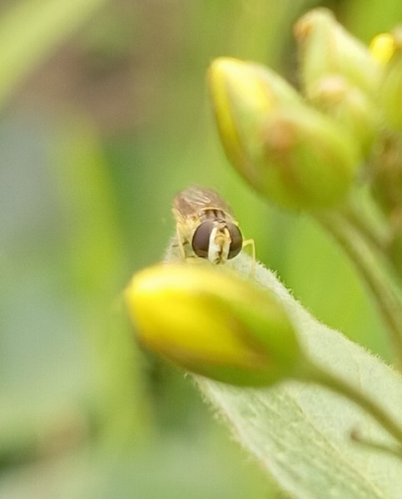
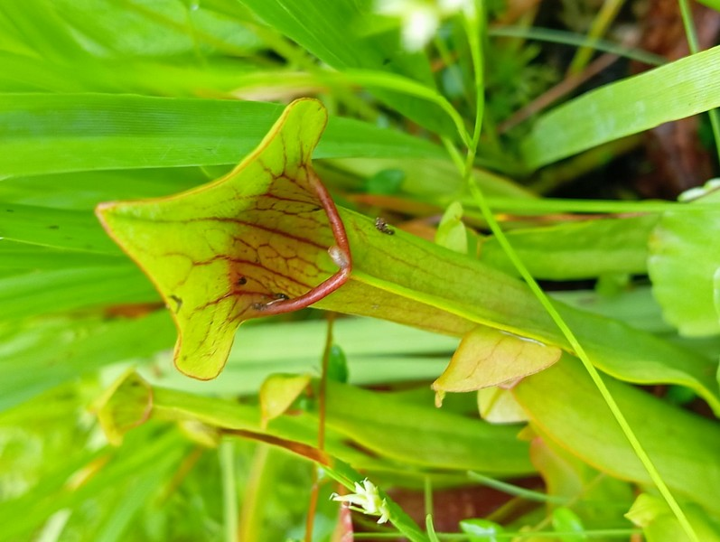
Nepenthes miranda pitcher plant

Slide 6
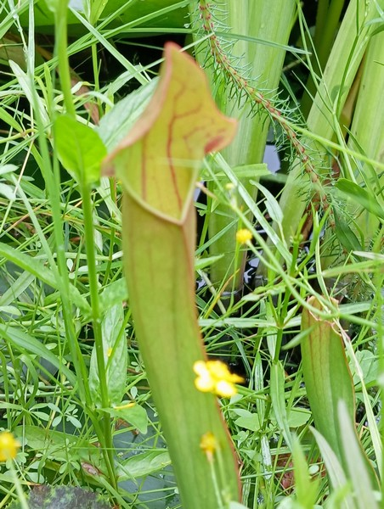
Nepenthes cornuta

Slide 7
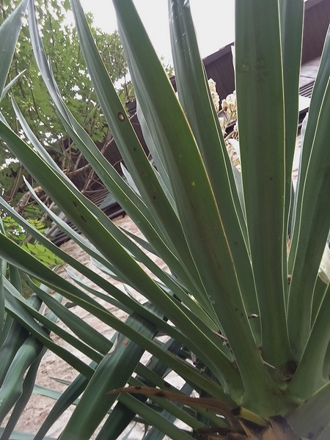
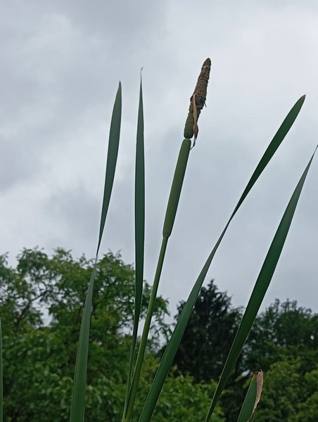

Sisal Agave

Slide 8
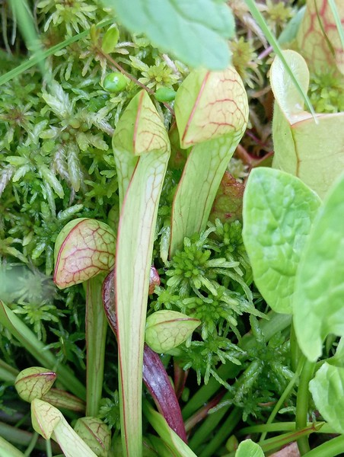
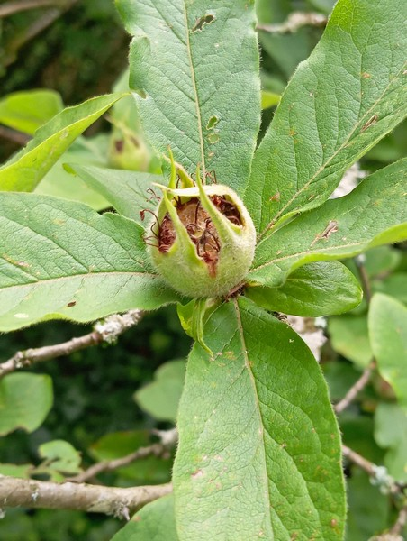
Néflier d'Allemagne

Slide 9
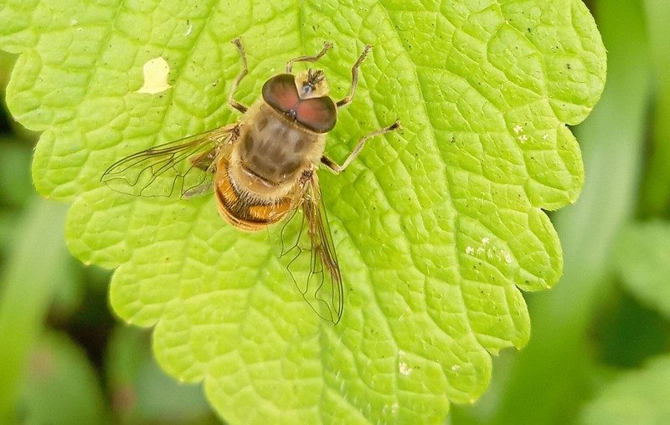

Slide 10
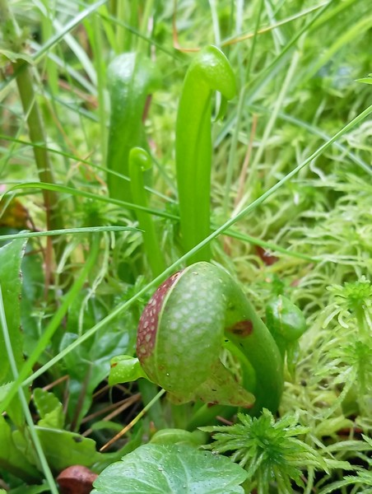
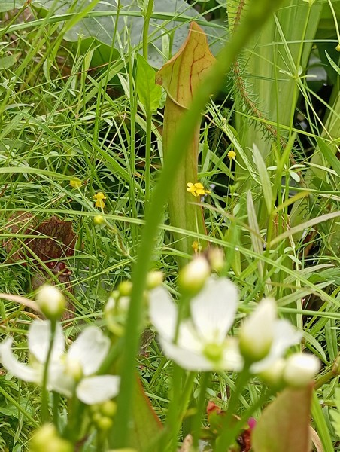

Slide 11
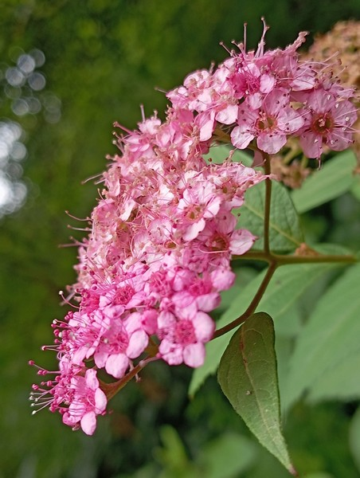
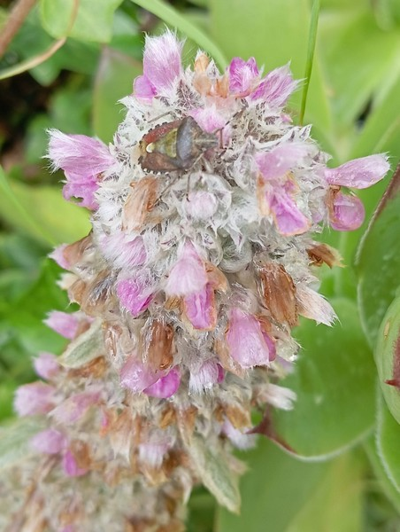
Hydrangea aspera mauvette

Slide 12
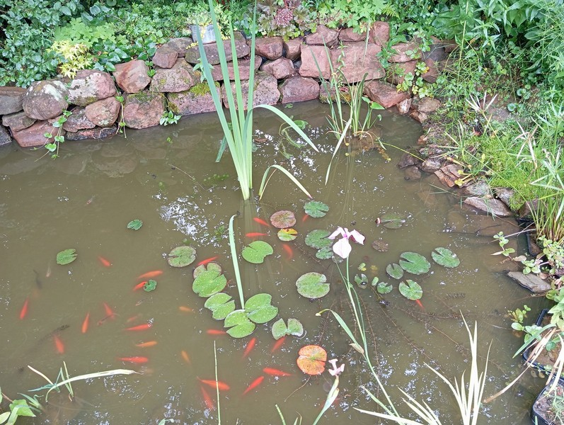

Slide 13
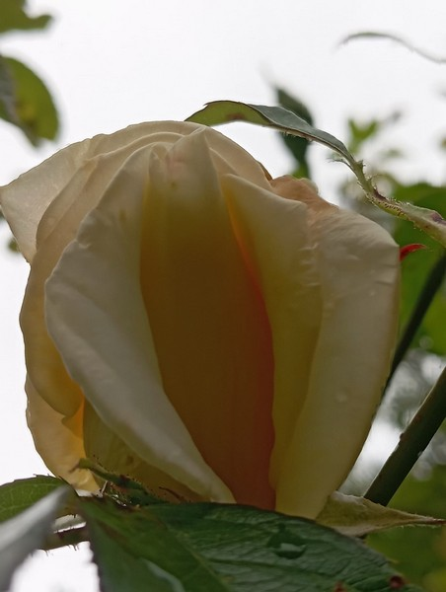
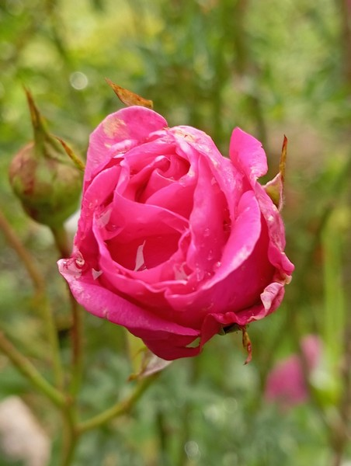
Rose
Rose

Slide 14
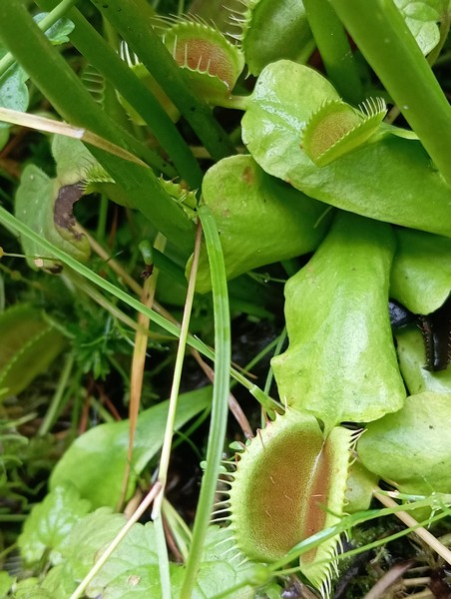
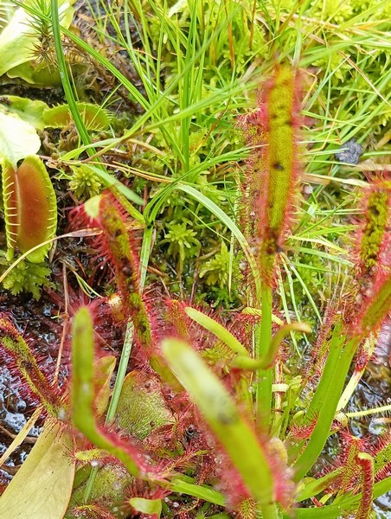
La Dionée
La Drosera Capensis

Slide 15
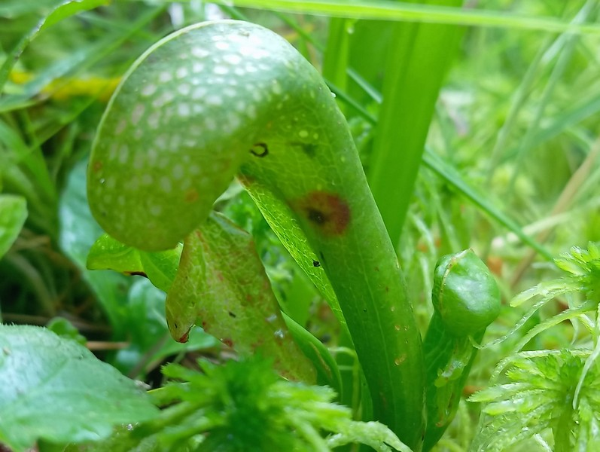

Slide 16
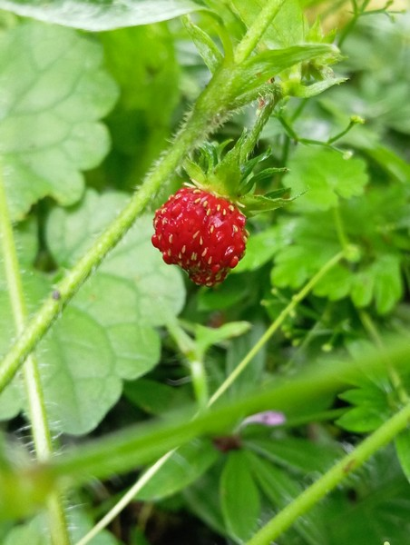
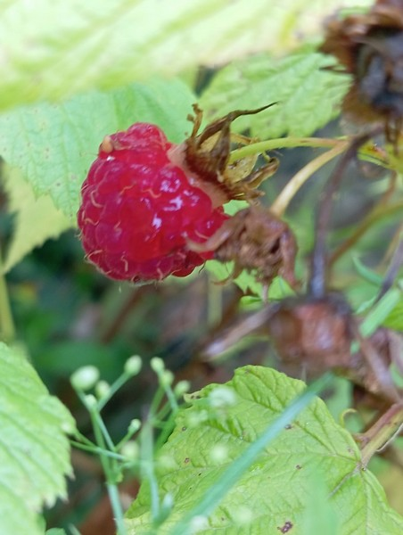
La Fraise des Bois
La Framboise

Slide 17
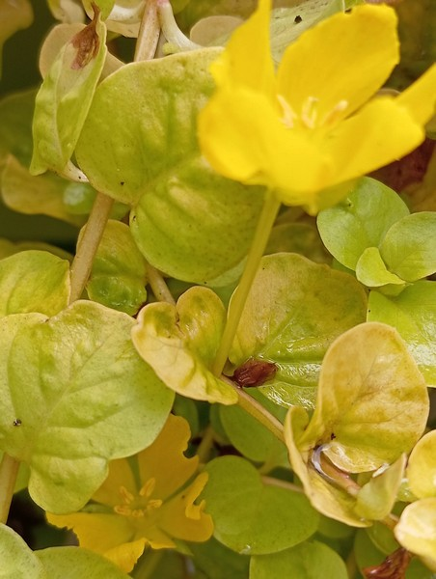
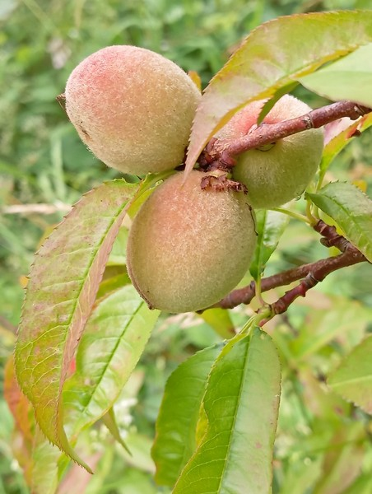
La Lysimaque
La Pêche des Vignes

Slide 18
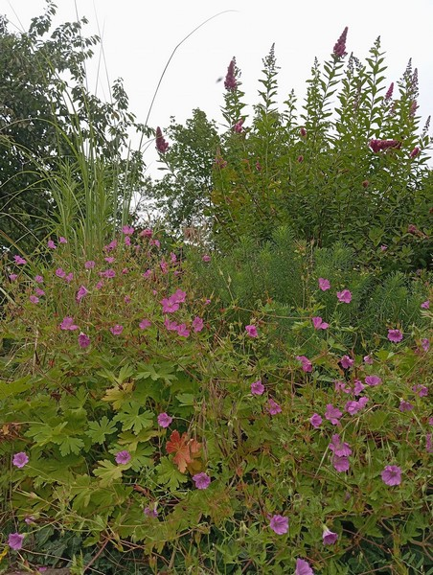
Geranium phaeum samobor

Slide 19
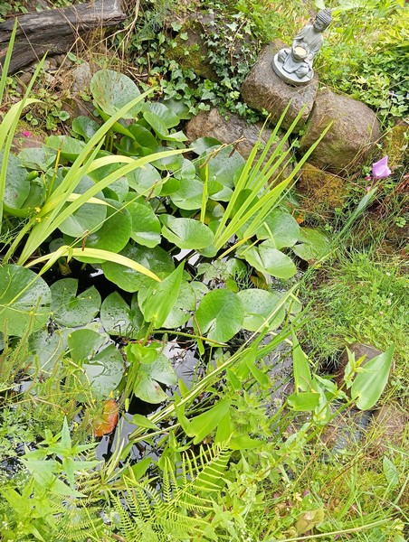
La Dionée

Slide 20
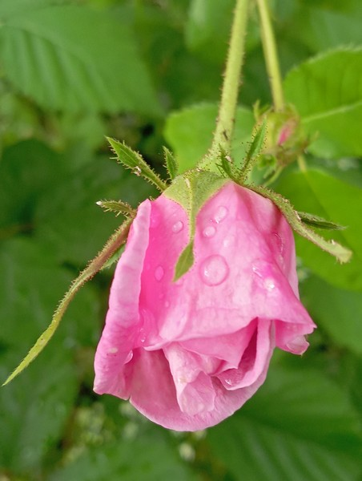
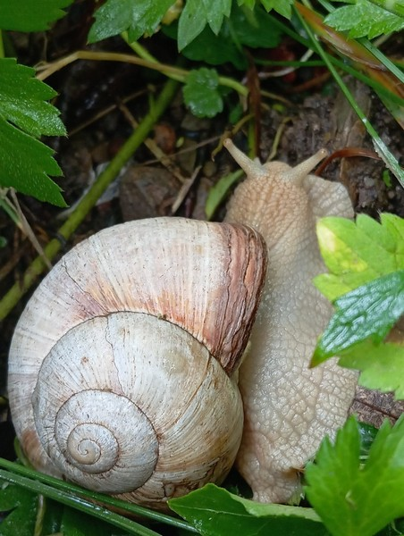
Rose
Escargot Géant

Slide 21
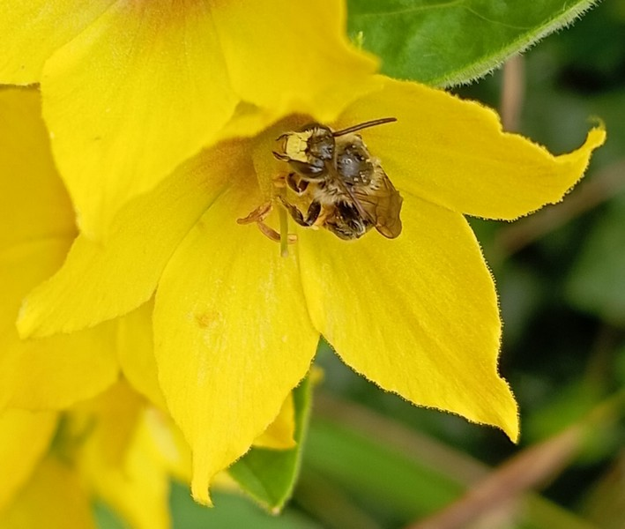

Slide 22
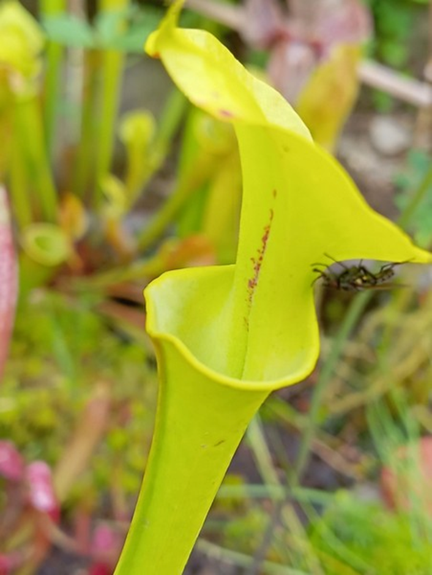
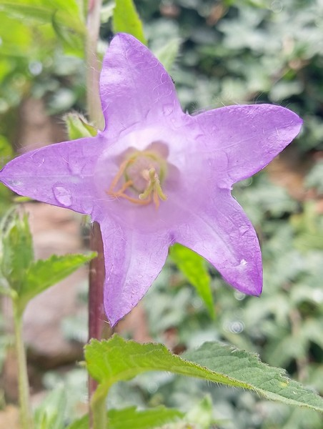
Future Proie du Sarracenia Flava
La Campanule

Slide 23
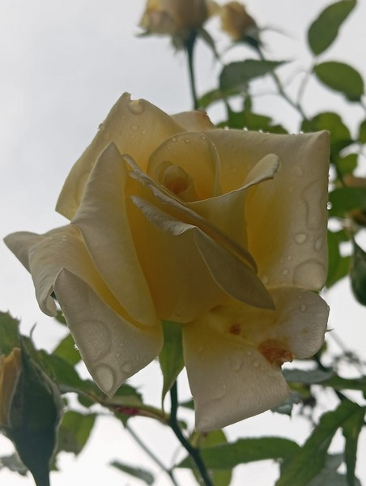
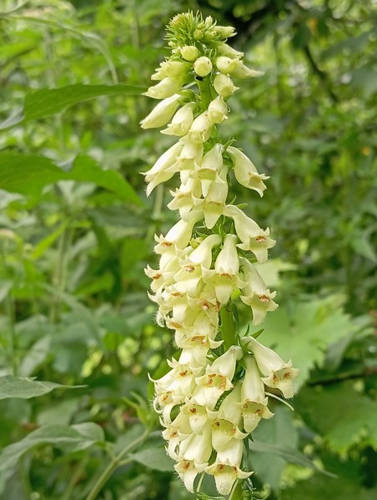
la Délicatesse de la Rose
La Digitale

Slide 24
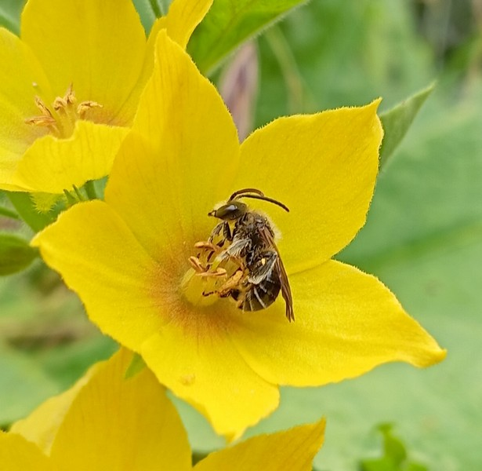

Slide 25
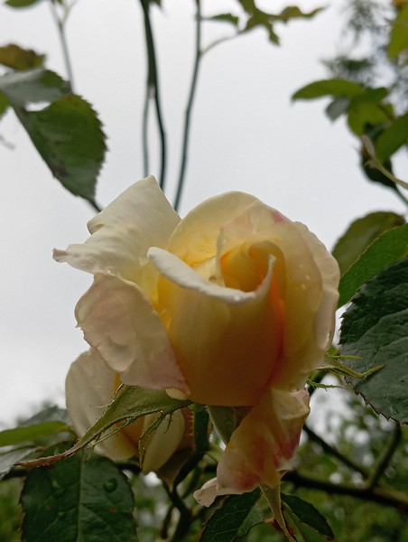
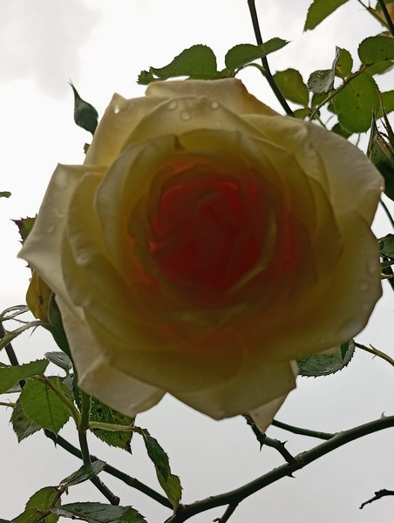
Rose
Rose

Slide 26
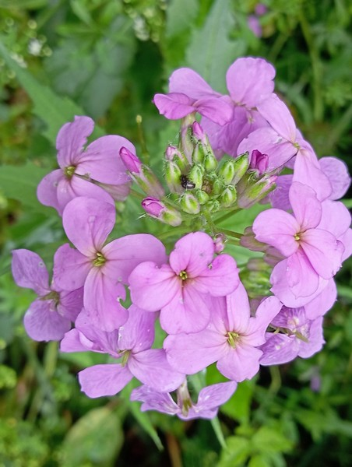
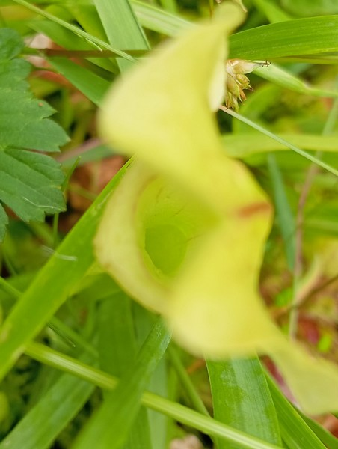
La Monnaie du Pape
Perfect Urne

Slide 27
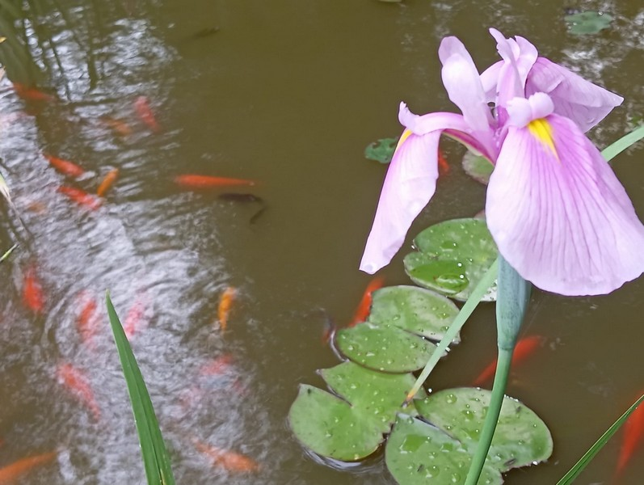
Iris d’eau

Slide 28
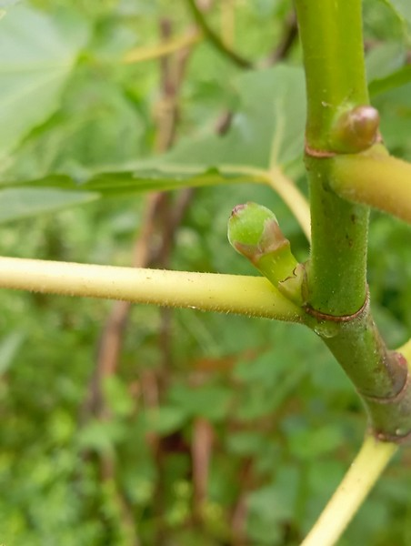
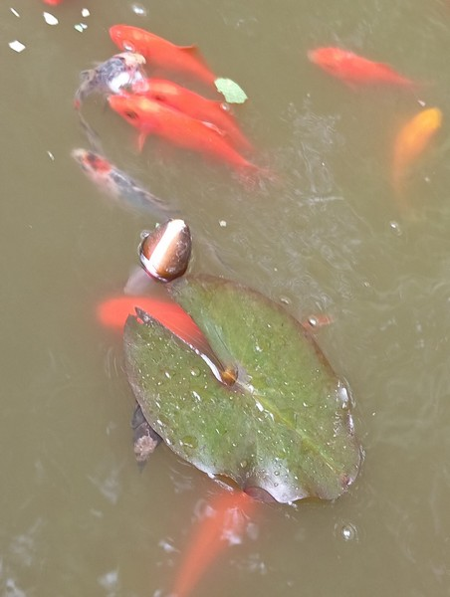
La Figue
La Fleur du Nénuphar

Slide 29
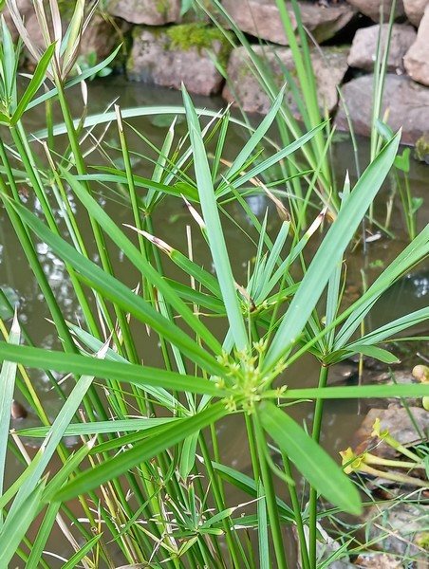

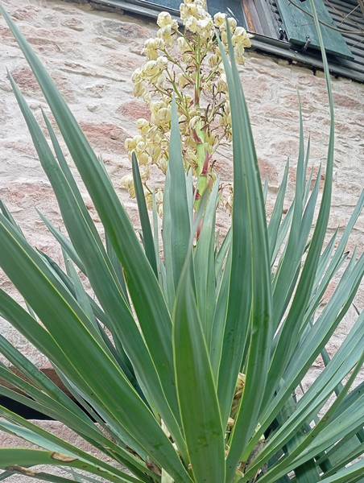
Le Papyrus
Le Yucca

Slide 30
Rose

Slide 31
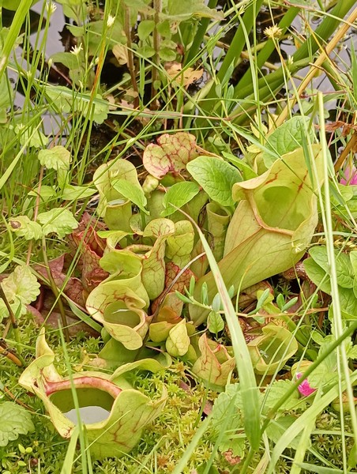
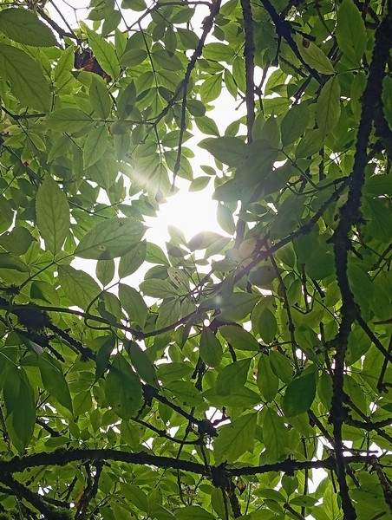
le Sarracenia Purpurea Venosa
Le Soleil perçant le Sureau

Slide 32


Le Sarracenia
Le Thym Serpolet, le Houblon

Slide 33

La Cerise

Slide 34



Drosera rotundifolia
Criquet

Slide 35


Achillea marshmallow

Slide 36

La Drosera Rotundifolia

Slide 37


Criquet
Sarracenia et Drosera

Slide 38


Les Mirabelles Sauvages
Les Noix

Slide 39

La Fleur de la Dionée

Slide 40

La Fleur du Géranium Sanguin

Slide 41


L'Hemorocale et la Lysimaque
L'Hemorocale

Slide 42


L'Hampe Florale de la Drosera Rotundifolia
L'Urne du Sarracenia

Slide 43
La Fraise des Bois

Slide 44


La Rivière
La Rose Trémière

Slide 45


Le Géranium Sanguin
Le Lys du Japon

Slide 46
La Framboise

Slide 47


La Proie du jour de la Venosa
L'Ail des Vignes

Slide 48


Le Coing
Le Darlingtonia

Slide 49
La Prêle du Japon

Slide 50


La Pinguicula
Le Bananier

Slide 51


Le Lys du Japon
Le Navet de Satan

Slide 52

Le Banc du jardinier, la Lavande

Slide 53





Création
Harpe et violon
Frantz Amathy
2644
Internet
07.12.2025

